Slide 1
Книгата е мојот најдобар пријател едукативно-креативна работилница

Slide 2
Цели: ♥ развој на желбата за читање кај учениците; ♥ учениците да ја воочат важноста и позитивното влијание од читањето.

Slide 3
Воведен дел
Разговор со учениците за значењето и влијанието на книгата врз нашиот живот.

Slide 4
Позитивно влијание од книгата
Проширување на речникот.
Стекнување со нови информации знаење.
Умствена стимулација.

Slide 5
Подобрување на помнењето.
Подобрување на концентрацијата.

Slide 6
Главен дел
Ликовни и литературни творби .

Slide 7
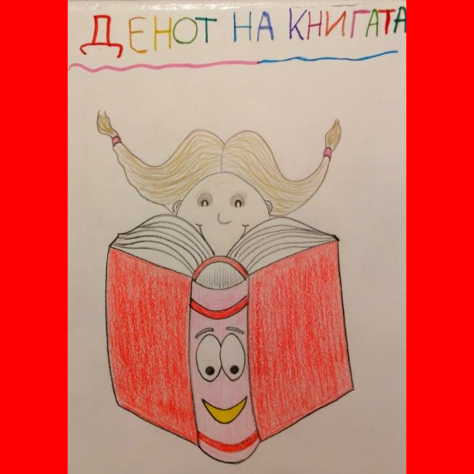

Slide 8
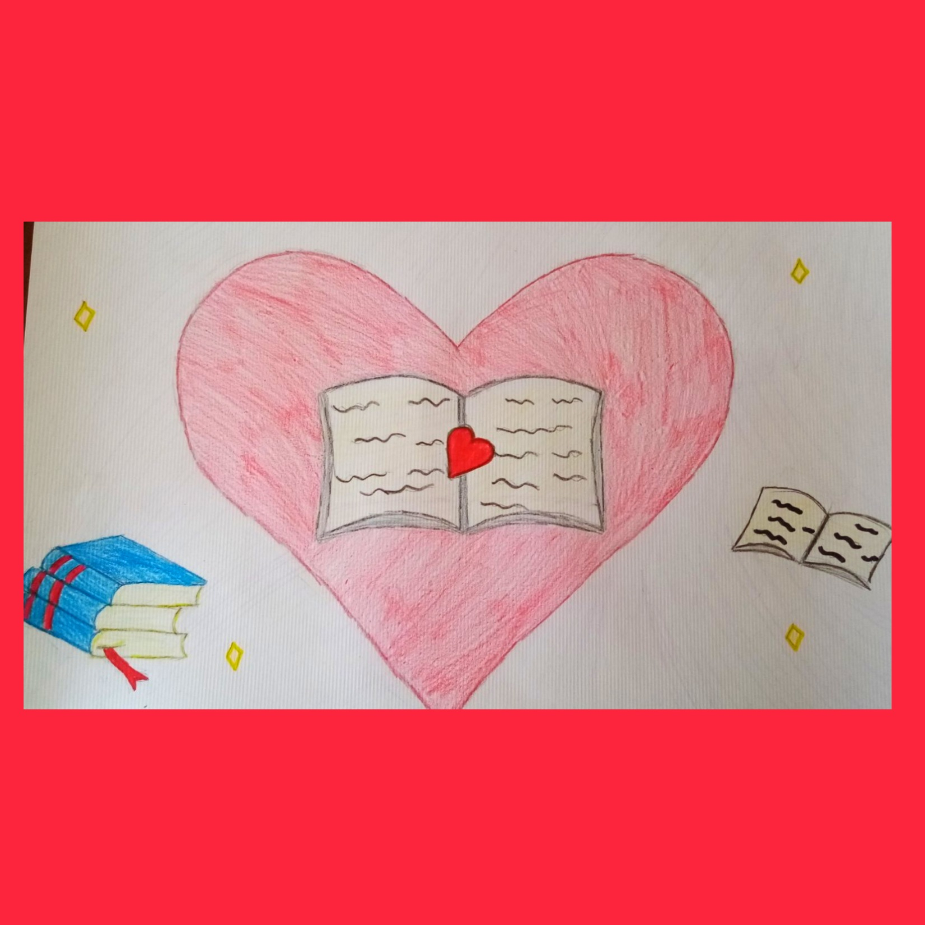

Slide 11
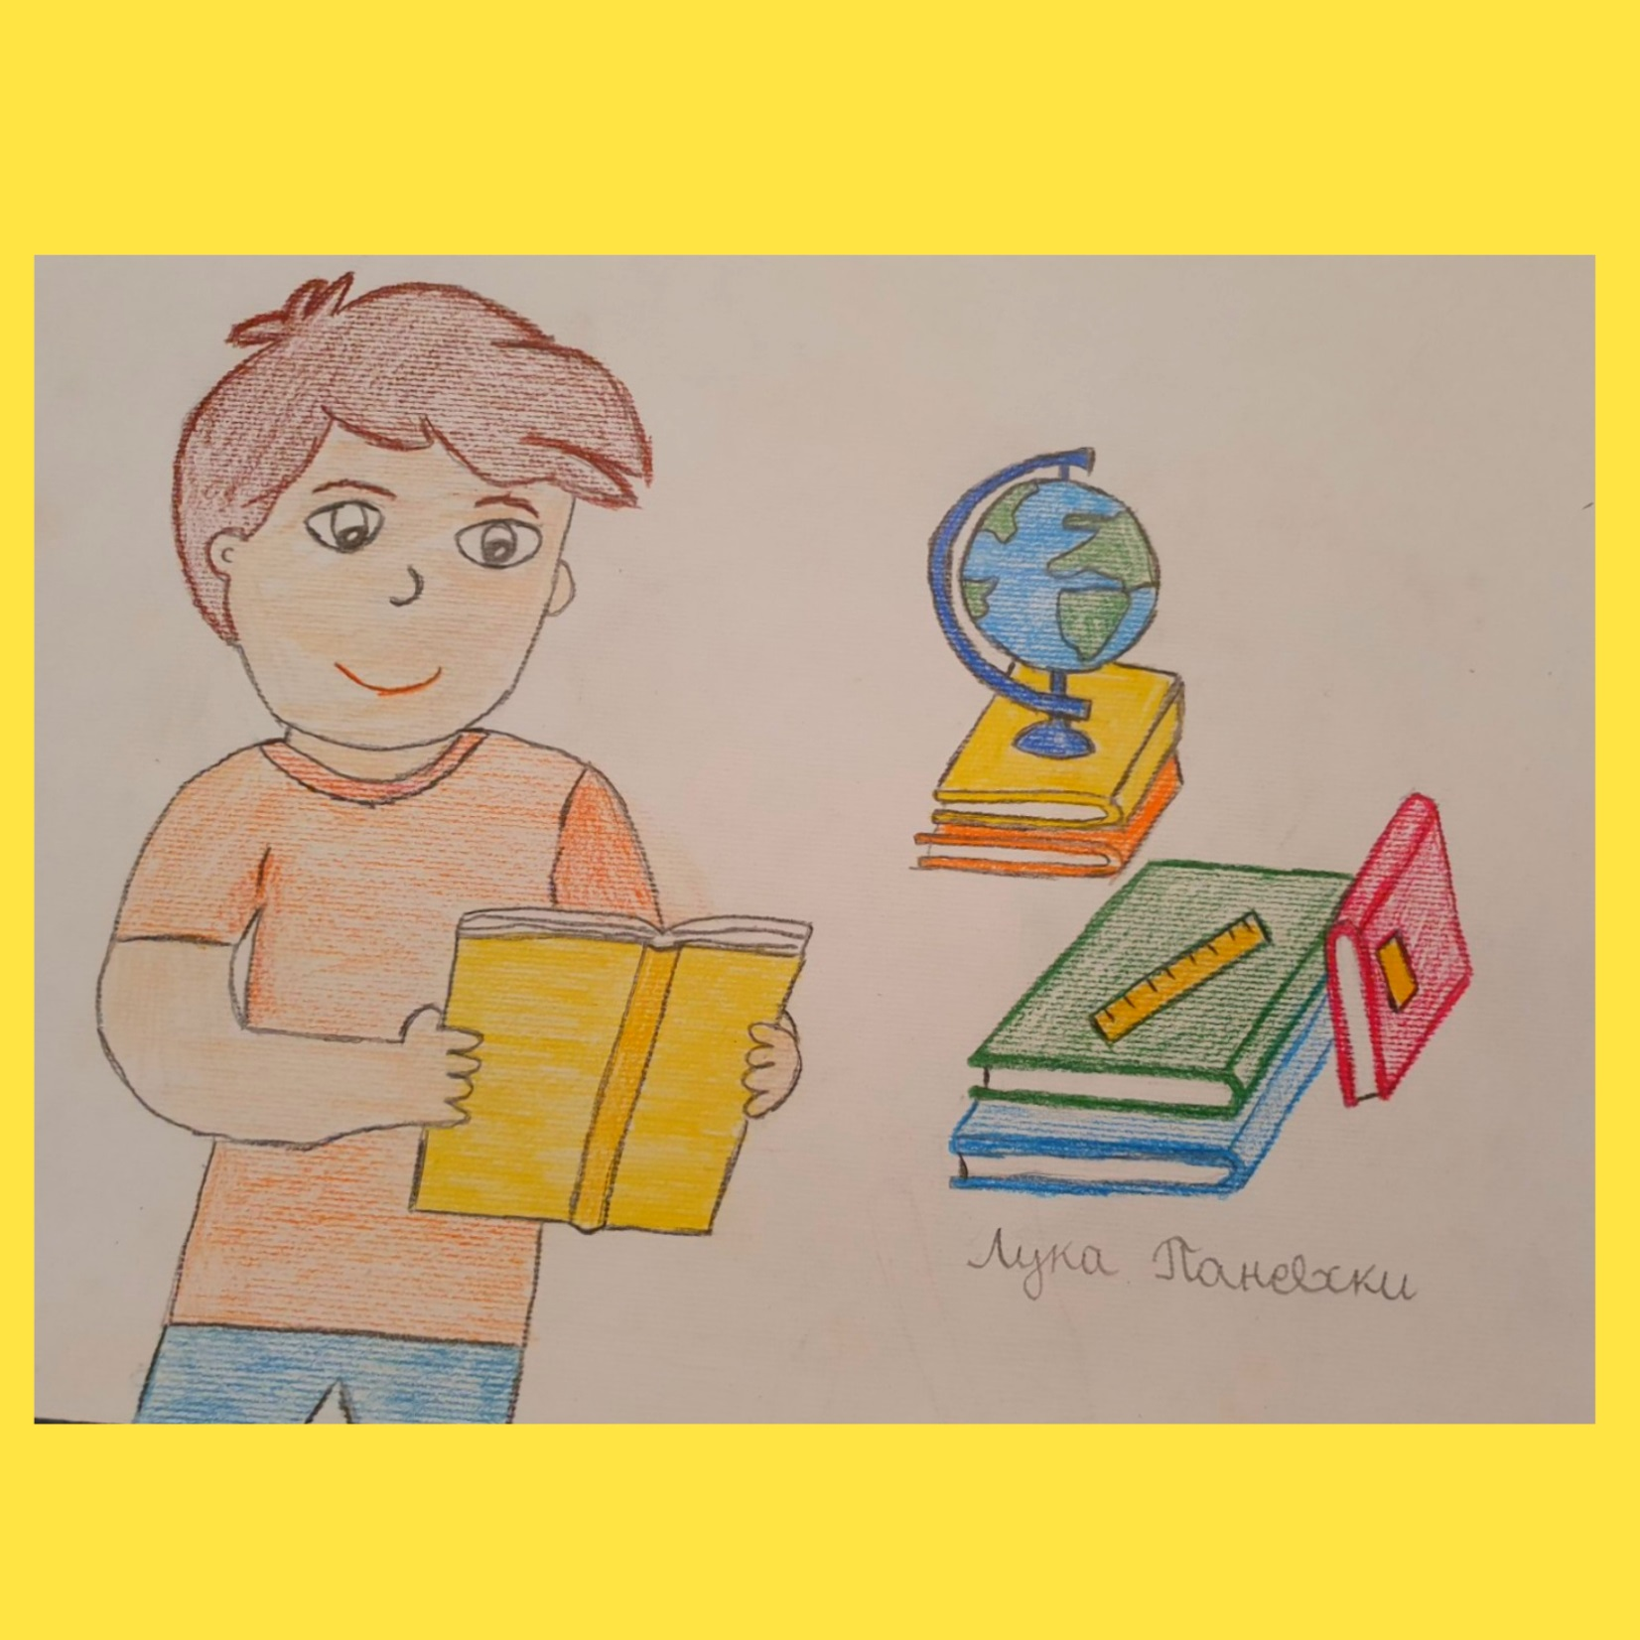

Slide 13
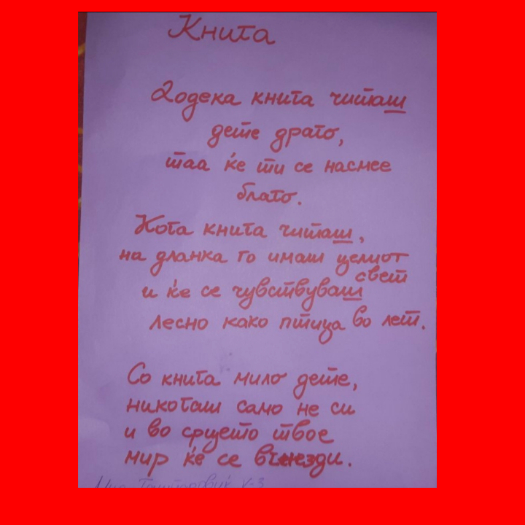

Slide 14
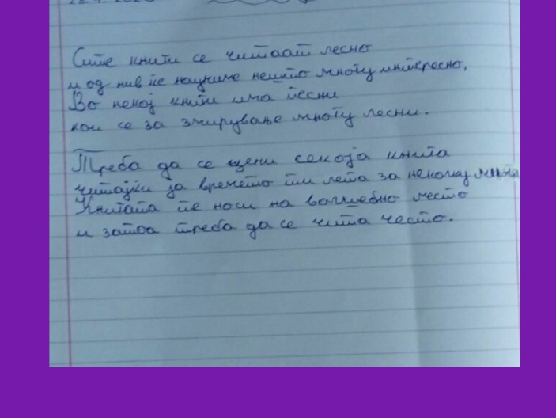

Slide 15
Завршен дел
Разговор за омилената книга и автор на учениците.

Slide 16
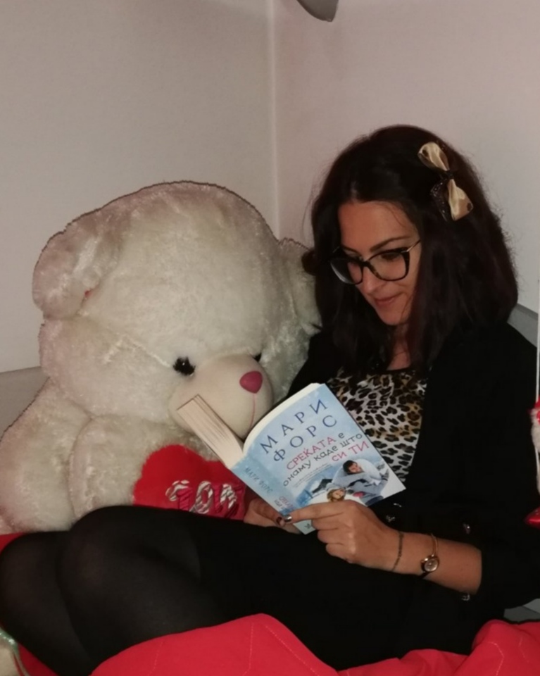
Ви благодарам на вниманието ,,Книгата е мојот најдобар пријател,, by Маја Георгиева Павловски is licensed under a Creative Commons Attribution 4.0 International License.

